Slide 1
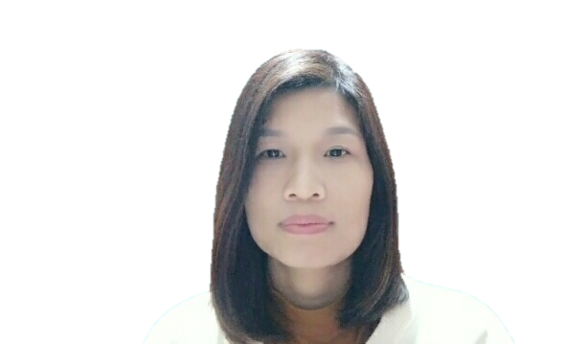
UBND QUẬN LONG BIÊN
TRƯỜNG MẦM NON ĐỨC GIANG
LĨNH VỰC PHÁT TRIỂN THẨM MỸ
Đề tài: Tô màu quả cà chua
Lứa tuổi: 24 – 36 tháng
Giáo viên: Nguyễn Thị Thu
Năm học: 2021 - 2022

Slide 2
MỤC ĐÍCH – YÊU CẦU
1. Kiến thức:
- Trẻ biết tên gọi, đặc điểm đặc trưng của quả cà chua có màu đỏ, cuống màu xanh.
- Trẻ biết các màu: xanh, đỏ
2. Kĩ năng:
- Rèn trẻ cách cầm cầm bút bằng tay phải, cầm bằng 3 đầu ngón tay
- Rèn kỹ năng tô màu đều tay và mịn, không tô màu ra ngoài hình in sẵn.
- Phát triển cơ tay và tố chất khéo léo của đôi bàn tay.
3. Thái độ:
-Trẻ chú ý học và tích cực tham gia hoạt động.

Slide 3
CÂU ĐỐ
Tên em cũng gọi là cà
Mình tròn vỏ đỏ chín vừa nấu canh
Cô đố các con biết đó là câu đố về quả gì?

Slide 4
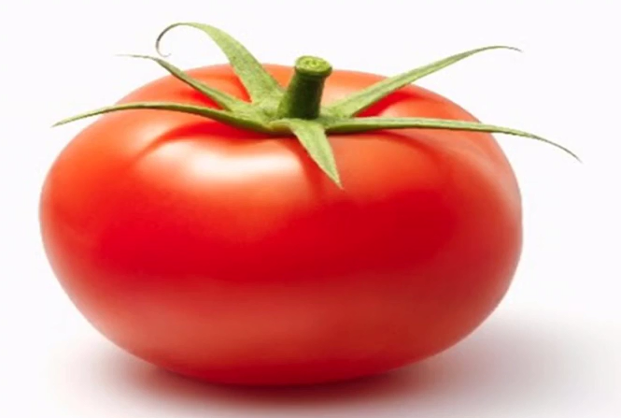
Qủa cà chua

Slide 6
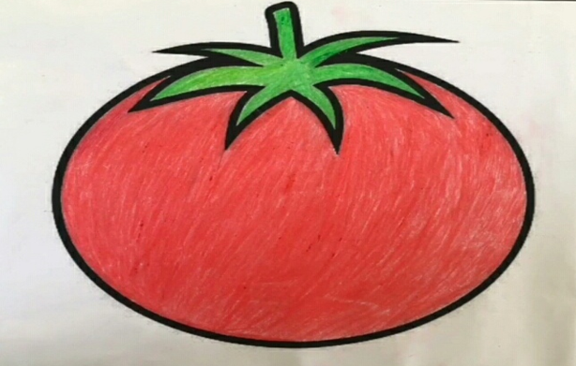

Slide 7
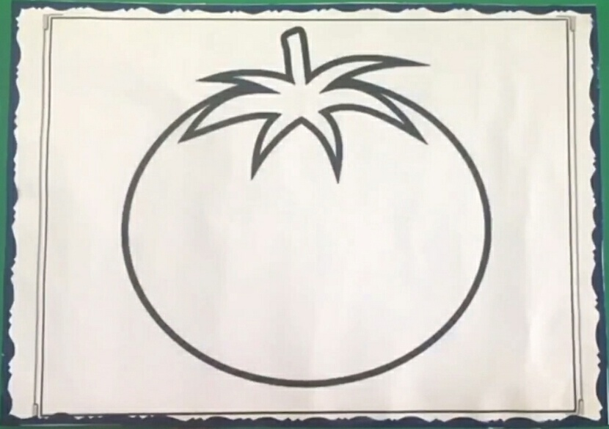
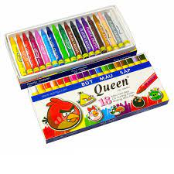
Chuẩn bị:

